Slide 1
人教版七年级上册第一章有理数
绝对值

Slide 2

1．理解绝对值的概念及其几何意义，通过从数、形两个方面理解绝对值的意义，初步了解数形结合的思想方法；(重点)
2．会求一个数的绝对值，知道一个数的绝对值，会求这个数；(难点)
3．通过应用绝对值解决实际问题，培养学生的学习兴趣，提高学生对数学的好奇心和求知欲．

Slide 3

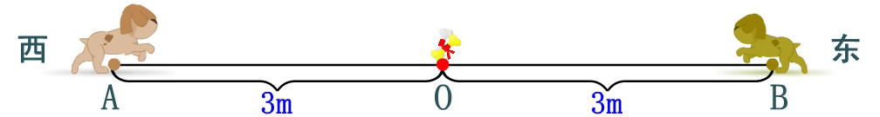
(1)在数轴上表示出这一情景.
(2)它们所要跑的路线相同吗？
(3)它们所要跑的路程(线段OA、OB的长度)一样吗？

Slide 4

(1)在数轴上表示出这一情景.
(2)它们所要跑的路线相同吗？
解：路线不同.
(3)它们所要跑的路程(线段OA、OB的长度)一样吗？
解：路程一样，到原点的距离相等(不管方向)，OA=OB.

Slide 5
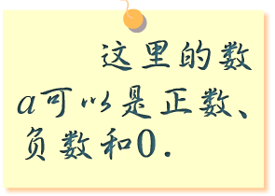
-6
-5
-4
-3
-2
-1
0
1
2
3
4
5
6
一般地，数轴上表示数a的点与原点的距离叫做数a的绝对值，用“|a|”表示.
0到原点的距离是0,所以0的绝对值是0,记做|0|=0
-5到原点的距离是5,所以-5的绝对值是5,记做|-5|=5
4到原点的距离是4,所以4的绝对值是4,记做|4|=4

Slide 6
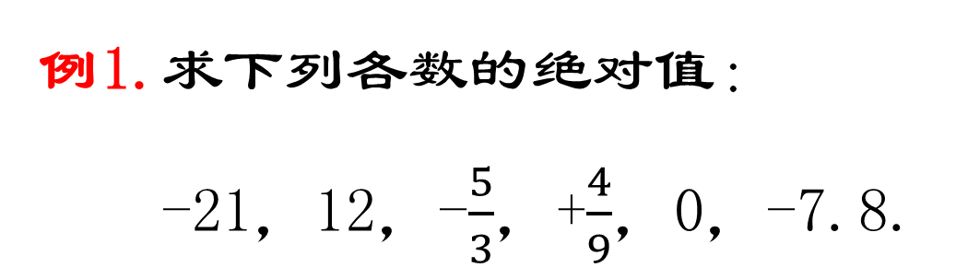
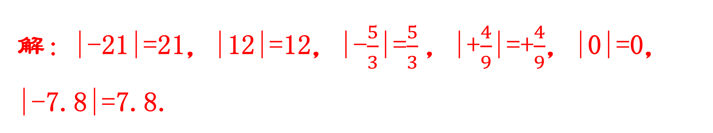
例1.求下列各数的绝对值：
-21，12，-$$\frac{5}{3}$$，+$$\frac{4}{9}$$，0，-7.8.
解：|-21|=21，|12|=12，|-$$\frac{5}{3}$$|=$$\frac{5}{3}$$，|+$$\frac{4}{9}$$|=+$$\frac{4}{9}$$，|0|=0，
|-7.8|=7.8.
一个正数的绝对值是什么？一个负数的绝对值是什么？0的绝对值是什么？

Slide 7

|-21|=21，|12|=12，|-$$\frac{5}{3}$$|=$$\frac{5}{3}$$，|+$$\frac{4}{9}$$|=+$$\frac{4}{9}$$，|0|=0，|-7.8|=7.8.
一个正数的绝对值是它本身，一个负数的绝对值是它的相反数，0的绝对值是0. 即
(1)如果 a＞0，那么|a|=___；
(2)如果 a=0，那么|a|=___；
(3)如果 a＜0，那么|a|=___.
a
|a|≥0
0
-a

Slide 8
相反数、绝对值的联系是什么？
互为相反数的两个数的绝对值相等.
|+5|=5
|-5|=5
绝对值相等，符号相反的两个数互为相反数.

Slide 9
C
例2.(1)设x为一个有理数，若 ，则x必定是（ ）
A．负数 B．正数 C．非负数 D．零
(2)如果一个数的绝对值等于它的相反数，那么这个数一定是（ ）
A．正数 B．负数 C．正数或零 D．负数或零
D
【点睛】一个数的绝对值等于它本身，则这个数为非负数，即：
一个数的绝对值等于的相反数，则这个数为非正数，即：

Slide 10
例3.对于任意有理数m，当m为何值时， 有最大值？最大值为多少？
【分析】根据绝对值的非负性得到 ，得到当m=3时， 最小，代入求解即可.
解：由绝对值都是非负数，得 ．
当m=3时， 最小，最小值为0，此时有最大值，最大值是5．

Slide 11
1．当式子 取最小值时，b=____，最小值是_____．
2
3
【分析】因为绝对值具有非负性，所以 ，当b=2时， 的值最小，最小值为0，所以 的最小值为3.
2．式子﹣3+|x+2|的最小值为_____．
-3
【分析】因为绝对值具有非负性，所以|x+2|≥0，当x=-2时，|x+2| 的值最小，最小值为0，所以﹣3+|x+2|的最小值为-3.

Slide 12
例4.若 ，则a=____，b=_____．
-5
3
【解析】一个数的绝对值总是大于或等于0，即为非负数，若两个非负数的和为0，则这两个数同时为0.
解：因为
所以
所以
所以a＝-5，b＝3.
【点睛】几个非负数的和为0，则这几个数都为0.

Slide 13
1．若|a|+|b|＝0，则a与b的大小关系是（ ）
A．a＝b＝0 B．a与b互为倒数 C．a与b异号 D．a与b不相等
A
【分析】因为|a|+|b|=0，|a|≥0，|b|≥0，所以|a|=0，|b|=0，所以a=0，b=0．
2．若 ，则的值为a+b=____．
5
【分析】因为|a-2|≥0，|b-3|≥0,所以a-2=0,b-3=0,所以a=2，b=3,所以a+b=2+3=5.

Slide 14


1.判断并改错：
（1）一个数的绝对值等于本身,则这个数一定是正数； ( )
（2）一个数的绝对值等于它的相反数,这个数一定是负数； ( )
（3）如果两个数的绝对值相等,那么这两个数一定相等； ( )
（4）如果两个数不相等,那么这两个数的绝对值一定不等； ( )
（5）有理数的绝对值一定是非负数。 ( )

Slide 15
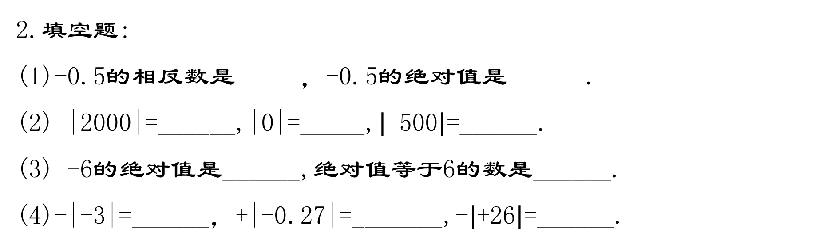
2.填空题:
(1)-0.5的相反数是_____，-0.5的绝对值是______.
(2) |2000|=______,|0|=_____,$$\left|−500\right|$$=______.
(3) -6的绝对值是______,绝对值等于6的数是______.
(4)-|-3|=______，+|-0.27|=_______,-$$\left|+26\right|$$=______.
0.5
0.5
2000
0
500
6
±6
-3
0.27
-26

Slide 16
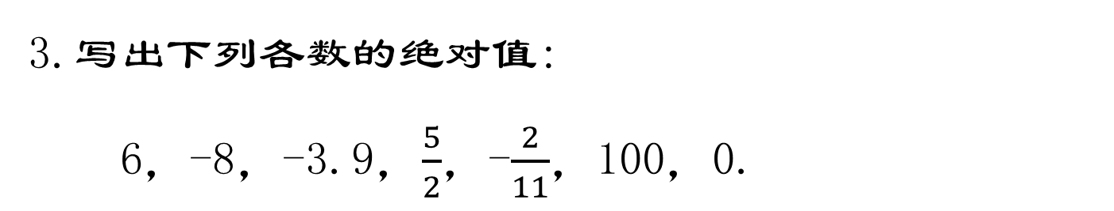
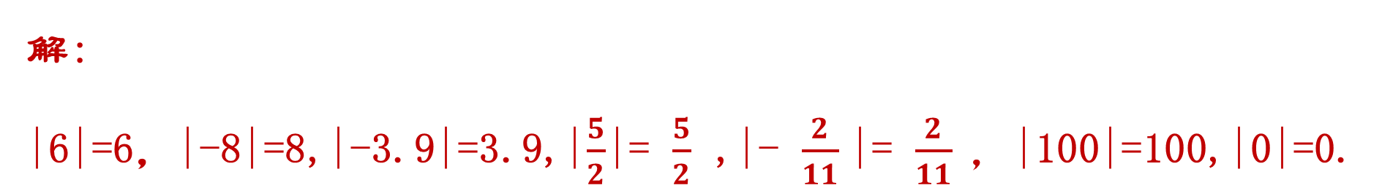
3.写出下列各数的绝对值:
6，-8，-3.9，$$\frac{5}{2}$$，-$$\frac{2}{11}$$，100，0.
解:
|6|=6，|-8|=8,|-3.9|=3.9,|$$\frac{5}{2}$$|= $$\frac{5}{2}$$ ,|- $$\frac{2}{11}$$|= $$\frac{2}{11} ，$$|100|=100,|0|=0.

Slide 17
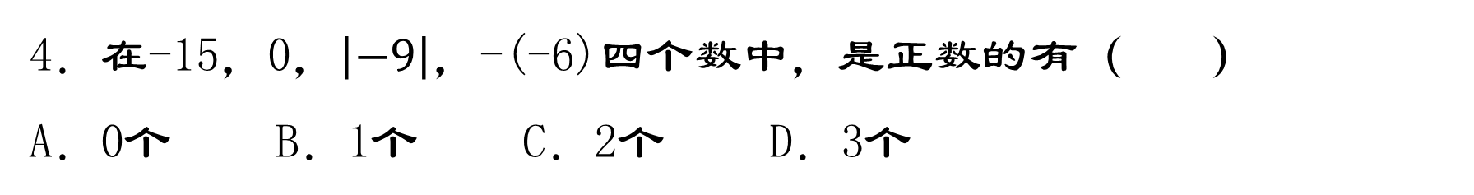
4．在-15，0，$$\left|−9\right|$$，-(-6)四个数中，是正数的有（ ）
A．0个 B．1个 C．2个 D．3个
C
5．若 ，则＝_____．
±9
6．当x＝____时，|x－2|＋3的最小值是______.
2
2
a＜0
7．若 ，则a的取值范围是______．
2
8．已知有理数满足等式 ，则a=______，b=______，c=______．
0
-3

Slide 18
9．已知2021个整数a₁，a₂，a₃，…，a₂₀₂₂满足下列条件：a₁＝1，a₂＝﹣|a₁+1|，a₃＝﹣|a₂+1|，……a₂₀₂₂＝﹣|a₂₀₂₁+1|，则a₂₀₂₂的值为（ ）
A．0 B．﹣1009 C．﹣1011 D．﹣2021
A
【分析】因为a₁＝1，a₂＝﹣|a₁+1|，a₃＝﹣|a₂+1|，……a₂₀₂₂＝﹣|a₂₀₂₁+1|，
所以a₂=-2，a₃=-1，a₄=0，a₅=-1，a₆=0，a₇=-1，……，a₂₀₂₀=0，a₂₀₂₁=-1，
所以从a₃开始2个一循环，
所以a₂₀₂₂=0．
故选：A．

Slide 19
绝对值的概念：
一般地，数轴上表示数a的点与原点的距离叫做数a的绝对值，用“|a|”表示.
绝对值的性质及应用
(1)|a|≥0；
(2)

